Slide 1




INVESTIGACION DE OPERACIONES
Docente:
ANIVAL TORRE CAMONES
SEMESTRE ACADÉMICO 2026 B

Slide 2
Contenido
Contenido
1
Definición de Método Gráfico.
2
Procedimiento
Método Gráfico
3
Región factible
4
Solución optima

Slide 3
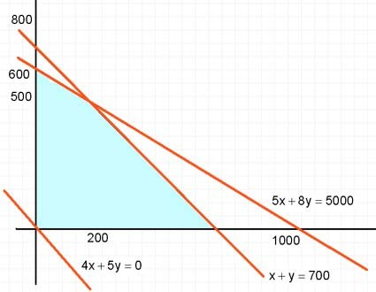
Método Gráfico
Es un algoritmo matemático que, gráficamente, resuelve problemas de Programación Lineal de 2 variables.
S. O.
R. F.
1. Graficar las restricciones
2. Hallar la región factible (RF)
3. Graficar la Función Objetivo
4. Hallar la solución óptima
Pasos

Slide 4
Método Gráfico
REGIÓN FACTIBLE
  Es el conjunto de puntos que cumplen con todas las restricciones incluyendo la restricción de no negatividad.
S. O.
R. F.
SOLUCIÓN OPTIMA
  Es el punto o puntos de la región factible que optimizan a la Función Objetivo, es decir donde se halla el máximo o el mínimo.
Mover la línea de la FO de manera paralela, buscar el vértice más alto si es utilidad o el vértice más bajo si es costo, manteniendo la pendiente.

Slide 5
Solución no factible
No hay región factible porque ningún punto cumple con las tres restricciones simultáneamente.
2
Si no hay región factible, no hay solución óptima.
3
1

Slide 6
Solución no Acotada
Este modelo no tiene solución óptima , porque no está acotado superiormente
Maximizar
La función objetivo
La región factible

Slide 7
Problema 36
MAX 6X1+7X2
Sujeto a:
2X1 + 5X2 <=10 (I)
3X1 + 4X2 <=12 (II)
X1,X2>=0
PASO 1: Graficando las restricciones:
2X1 + 5X2 =10 (I)
Si X1=0 → X2=2
Si X2=0 → X1=5
3X1 + 4X2 =12 (II)
Si X1=0 → X2=3
Si X2=0 → X1=4
MAX 6X1+7X2
ST
2X1 + 5X2 <=10
3X1 + 4X2 <=12
PASO 2: Hallando la Región Factible
X2
PASO 3: Graficando las F.O
6X1 + 7X2 = 42
Si X1=0 → X2=6
Si X2=0 → X1=7
OBJECTIVE FUNCTION VALUE
1) 24.00000
VARIABLE VALUE REDUCED COST
X1 4.00000 0.000000
X2 0.00000 1.000000
6
3
PASO 4: Hallando la Solución óptima
Del gráfico la solución óptima es:
X1=4 X2=0
El valor que toma la F.O. es:
Z= 6(4) + 7(0) = 24
3
2
2
R.F.
2 3 4 5 6 7
4
5
X1

Slide 8
Problema 37
Max 0.55JN + 0.40JT
Dependiendo de
0.04JN + 0.05JT ≤ 150 (tiempo de máq)
0.70JN ≤ 1000 (concentración)
0.50JT ≤ 1000 (concentración)
JN, JT ≥ 0
SOLUCIÓN PASO 1: Graficando las restricciones: 0.04JN + 0.05JT = 150 (I) Si JN = 0 → JT = 3000 Si JT = 0 → JN = 3750 0.70JN = 1000 (II) → JN = 1428.57 0.50JT = 1000 (III) → JT = 2000
JT
PASO 2: Graficando la R.F.
3000
PASO 3: Graficando la F. Objetivo
0.55JN + 0.40JT = 1100
Si JN = 0 → JT = 2750
Si JT = 0 → JN = 2000
2000
3
2
RF
1000
1000 2000 3000 4000
4
5
JN

Slide 9
Solución
4)Hallando la Solución Óptima
La solución es la intersección de I y II
I) 0.04JN + 0.05JT =150
II) 0.70JN =1000
4 MÉTODOS:
Igualación
Sustitución
Sumas o restas
Determinante
MAX 0.55JN + 0.40JT
SUBJECT TO
0.04JN + 0.05JT <= 150
JN <= 1428.57
JT <= 2000
De II JN = 1428.57
En I  JT = 1857.14
OBJECTIVE FUNCTION VALUE
1) 1528.571
VARIABLE VALUE REDUCED COST
JN 1428.569946 0.000000
JT 1857.144043 0.000000
La solución óptima es: JN = 1428.57 JT =1857.14
Valor de la función objetivo es:
Z = 0.55(1428,57)+0.40(1857,14)= 1528.57

Slide 10
Problema 38
Miguel Ángel, debe trabajar por lo menos 20 horas a la semana para complementar su ingreso mientras asiste a la Universidad. Tiene la oportunidad de trabajar en dos tiendas al detalle: en la tienda 1 puede trabajar entre 5 y 12 horas a la semana y en la tienda 2 le permiten trabajar entre 6 y 10 horas. Ambas tiendas pagan el mismo salario por hora. De manera que Miguel Ángel quiere basar su decisión acerca de cuántas horas debe trabajar en cada tienda en un criterio diferente: el factor del estrés en el trabajo. Basándose en entrevistas con los empleados actuales, Miguel Ángel calcula que, en una escala de 1 a 10, los factores del estrés son de 8 y 6 en las tiendas 1 y 2 respectivamente. Debido a que el estrés aumenta por hora, el supone que el estrés total al final de la semana es proporcional al número de horas que trabaja en la tienda. ¿Cuántas horas debe trabajar en cada tienda? Use el método gráfico.
I. Identificación de las variables
X1=número de horas en la tienda 1
X2=número de horas en la tienda 2
II. Identificación de la F.O.
MIN 8X1+6X2
III. Identificación de las restricciones
X1+X2>=20
5<=X1<=12
6<=X2<=10
Xi>=0
MIN 8X1+6X2
ST
X1+X2 >=20
X1>=5
X1<=12
X2>=6
X2<=10
1) 140.0000
VARIABLE VALUE REDUCED COST
X1 10.000000 0.000000
X2 10.000000 0.000000

Slide 11
Solución
MIN 8X1+6X2
Sujeto a:
X1+X2 ≥20
5≤X1≤12
6≤X2≤10
Xi>=0
SOLUCIÓN PASO 1: Graficando las restricciones: 1) Graficando las Restricciones X1+X2 =20 (I) X1=5 (II) X1=12 X2=6 (III) X2=10
X2
20
15
3) Graficando la Función Objetivo
8X1+6X2 = 96
Si X1 = 0 → X2 = 16
Si X2 = 0 → X1 = 12
10
3
La solución optima es la intersección
X1+X2=20 (i)
X2=10 (ii)
ii en i X1=10
2
5
4) Hallando la solución óptima:
Del gráfico la S. O. es X1=10 y X2=10
Z=8(10)+6(10)=140
5
X1
5 10 15 20

Slide 12
Dieta Marina
Problema 39
Se desea minimizar el costo de la dieta, mezclando dos porciones de los productos Texfoods y Calration. Además se desea mantener los requerimientos mínimos de vitamina A, vitamina D, y hierro. Desarrollar el modelo matemático y resolver usando el método gráfico.
I. Identificación de las variables
Xi=Cantidad de porciones (2 oz)
a utilizar del producto i
II. Identificación de la F.O.
MIN 0.6X1+0.5X2
MIN 0.6X1+0.5X2
ST
20X1+50X2 >=100
25X1+25X2 >=100
50X1+20X2 >=100
END
GIN X1
GIN X2
III. Identificación de las
restricciones
20X1+50X2 >=100
25X1+25X2 >=100
50X1+20X2 >=100
Xi >=0, ENTERA
Productos | Vitam. A | Vitam. D | Hierro | Costo
Texfoods (cada 2 oz) | 20 | 25 | 50 | 0,60
Calration (cada 2 oz) | 50 | 25 | 20 | 0,50
Requerim. | 100 | 100 | 100
1) 2.100000
VARIABLE VALUE REDUCED COST
X1 1.000000 0.600000
X2 3.000000 0.500000

Slide 13
X2
Solución gráfica
6
Graficando las
restricciones
iv. Hallando la solución optima
Del grafico la solución optima es: X1=1 X2=3
6
20X1 + 50X2 = 100 (i)
Si X1=0 → X2=2
Si X2=0 → X1=5
El valor que toma la F.O es
0.60(1) + 0.50(3)=2.1
2
5
25X1 + 25X2 = 100 (ii)
Si X1=0 → X2=4
Si X2=0 → X1=4
MIN 0,6X1+0,5X2
ST
20X1+50X2 >=100
25X1+25X2 >=100
50X1+20X2 >=100
END
GIN X1
GIN X2
4
50X1 + 20X2 = 100 (iii)
Si X1=0 → X2=5
Si X2=0 → X1=2
3
R.F.
1
2
iii. Graficando la F.O.
0.60X1 + 0.50X2 = 3
Si X1=0 → X2=6
Si X2=0 → X1=5
1
1) 2.100000
VARIABLE VALUE REDUCED COST
X1 1.000000 0.600000
X2 3.000000 0.500000
3
2
3
4
5
X1
1

Slide 14
X2
1
EJERCICIO
Max -4X1+ 8X2
Dependiendo de
6X1– 2X2 <= 3
-2X1+ 3X2 <= 6
2X1+ 3X2 <= 24
X1, X2 >= 0
i) Graficando las Restricciones
-6X1 + 2X2 ≥ -3 (I)
-6X1 + 2X2 = -3 Si X1 = 0 ⇒ X2= -1.5
Si X2 = 0 ⇒ X1=0.5
-2X1 + 3X2 = 6(II) Si X1 = 0 ⇒ X2=2
Si X2 = 0 ⇒ X1=-3
2X1 + 3X2 = 24 Si X1 = 0 ⇒ X2=8
Si X2 = 0 ⇒ X1= 12
8
2
6
4
iii) Graficando la función objetivo
-4X1+ 8X2=8
Si X1=0 →X2=1
Si X2=0 →X1=-2
2
3
-4
-3
-2
-1
1
2
3
4
5
12
X1
IV) Hallando la S.O.
6X1– 2X2 = 3
-2X1+ 3X2 = 6
6X1– 2X2 = 3
-6X1+ 9X2 = 18
7X2=21
La S.O. es
X1=1,5
X2= 3
El valor que toma la F.O. es Z=18
Max -4X1+ 8X2
ST
6X1– 2X2 <= 3
-2X1+ 3X2 <= 6
2X1+ 3X2 <= 24
OBJECTIVE FUNCTION VALUE
1) 18.00000
VARIABLE VALUE REDUCED COST
X1 1.500000 0.000000
X2 3.000000 0.000000

Slide 15
Problema 40
Una confitería es famosa por su dos especialidades de tartas: la tarta Imperial y la tarta de Lima. la tarta Imperial requiere para su elaboración medio kilo de azúcar y 8 huevos y tiene un precio de venta de 8 soles. La tarta de Lima necesita 1 kilo de azúcar y 8 huevos, y tiene un precio de venta de 10 soles. En el almacén les quedaban 10 kilos de azúcar y 120 huevos. Plantea el problema y resolver gráficamente. ¿Cuántas unidades de cada especialidad han de producirse para obtener el mayor ingreso por ventas?
Azúcar Huevos PRECIO
Imperial 0,5 8 8
Lima 1 8 10
STOCK 10 120
Identificación de variables
X1 = Número de tartas tipo Imperial
X2 = Número de tartas tipo Lima
Identificación de la Función Objetivo
Max 8X1+10X2
Se está maximizando los ingresos .
III. Identificación de las restricciones
0,5X1 + X2 ≤ 10
8X1 + 8X2 ≤ 120
X1, X2 ≥ 0, ENTERO

Slide 16
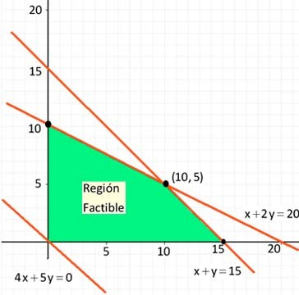
Solución
SOLUCIÓN PASO 1: Graficando las restricciones: 0,5X1 + X2 =10 (I) Si X1=0 → X2=10 Si X2=0 → X1=20 8X1 + 8X2 =120 (II) Si X1=0 → X2=15 Si X2=0 → X1=15
Identificación de variables
X1 = Número de tartas tipo Imperial
X2 = Número de tartas tipo Lima
Identificación de la Función Objetivo
Max 8X1+10X2
Se está maximizando los ingresos .
III. Identificación de las restricciones
0,5X1 + X2 ≤ 10
8X1 + 8X2 ≤ 120
X1, X2 ≥ 0, ENTERO
PASO 3: Graficando la F.O
8X1 + 10X2 =80
Si X1=0 → X2=8
Si X2=0 → X1=10
0,5X1 + X2 = 10 I
8X1 + 8X2 = 120 II
I*8 4X1 + 8X2 = 80 III
De II 8X1+ 8X2 = 120 IV
IV-III 4X1 = 40
→ X1=10 X2= 5 Z=130
PASO 4: Hallando la Solución óptima
Del gráfico la solución óptima es:
X1=10 X2=5
El valor que toma la F.O. es:
Z= 8(10) + 10(5) = 130
Max 8X1+10X2
ST
0.5X1 + X2 <= 10
8X1 + 8X2<=120
1) 130.0000
VARIABLE VALUE REDUCED COST
X1 10.000000 0.000000
X2 5.000000 0.000000

Slide 17
15
10
5
10
15
20

Slide 18
Beneficio= Ingreso - Costo
Propuestos 2
Un comerciante acude a cierto mercado a comprar naranjas con 500 soles. Le ofrecen dos tipos de naranjas: las de tipo A a 0,5 soles el kg y las de tipo B a 0,8 soles el kg. Sabemos que solo dispone de una furgoneta de capacidad para transportar 700 kg de naranjas como máximo y que piensa vender el kilo de naranjas de tipo A a 0,58 soles y el de tipo B a 0,9 soles. Se pide el modelo matemático y resolver con el método gráfico. ¿Cuántos kilogramos de naranjas de cada tipo deberá comprar para obtener beneficio máximo?
Identificación de variables
Xi = Número Kg. de naranjas tipo i a comprar
Identificación de la Función Objetivo
Max 0,08X1+0,10X2
III. Identificación de las restricciones
0,5X1 + 0,8X2 ≤ 500
X1 + X2 ≤ 700
X1, X2 ≥ 0
MAX 0,08X1+0,10X2
ST
0,5X1+0,8X2<=500
X1+X2 <=700
OBJECTIVE FUNCTION VALUE
1) 66.00000
VARIABLE VALUE REDUCED COST
X1 200.000000 0.000000
X2 500.000000 0.000000
Tipo | Costo | Precio | Beneficio
X1 | 0,5 | 0,58 | 0,08
X2 | 0,8 | 0,9 | 0,10

Slide 19
Solución
SOLUCIÓN PASO 1: Graficando las restricciones: X1 + X2 = 700 (I) Si X1=0 → X2=700 Si X2=0 → X1=700 0,5X1 + 0,8X2 =500 (II) Si X1=0 → X2=625 Si X2=0 → X1=1000
Identificación de variables
Xi = Número Kg. de naranjas tipo i a comprar
Identificación de la Función Objetivo
Max 0,08X1+0,10X2
III. Identificación de las restricciones
0,5X1 + 0,8X2 ≤ 500
X1 + X2 ≤ 700
X1, X2 ≥ 0
PASO 3: Graficando las F.O 0,08X1 + 0,10X2 =80 Si X1=0 → X2=800 Si X2=0 → X1=1000
X1 + X2 = 700 I
0,5X1 + 0,8X2= 500 II
X1+ X2 = 700 III
X1+1,6X2=1000 IV
IV-III 0,6X2=300
→ X2=500 X1=200
Z= 0,08(200)+0,10(500)=66
La solución optima es :
x1=200 y x2=500
El valor de la F.O. es: 66
PASO 4: Hallando la Solución óptima
Del gráfico la solución óptima es:
X1=200 X2= 500
El valor que toma la F.O. es:
Z= 66

Slide 20
Un orfebre fabrica dos tipos de joyas. La unidad del tipo A se hace con 1 g de oro y 1,5 g de plata y se vende a 25 soles. La de tipo B se vende a 30 soles y lleva 1,5 g de oro y 1 g de plata. Si solo dispone de 750 g de cada metal, ¿cuántas joyas ha de fabricar de cada tipo para obtener el máximo beneficio?
Tipo | Oro | Plata | Precio
X1 | 1 | 1,5 | 25
X2 | 1,5 | 1 | 30
STOCK | 750 | 750
MAX 25X1+ 30X2
ST
1X1+1.5X2<=750
1.5X1+1X2<=750
END
GIN X1
GIN X2
SOLUCIÓN
Identificación de variables
Xi = Número de joyas del tipo i
II. Identificación de la Función Objetivo
Max 25X1+ 30X2
OBJECTIVE FUNCTION VALUE
1) 16500.00
VARIABLE VALUE REDUCED COST
X1 300.000000 0.000000
X2 300.000000 0.000000
Identificación de las restricciones
X1 + 1,5X2 <=750
1,5X1 + X2 <=750
X1, X2 >=0, ENTERO

Slide 21
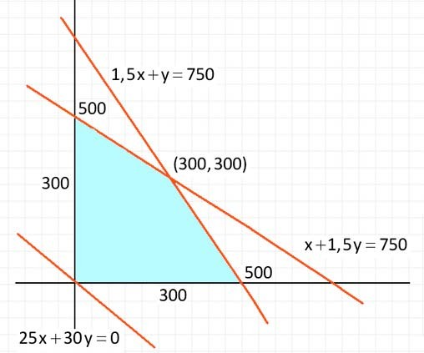
Solución
SOLUCIÓN PASO 1: Graficando las restricciones: X1 + 1,5X2 =750 (I) Si X1=0 → X2=500 Si X2=0 → X1=750 1,5X1 + X2 =750 (II) Si X1=0 → X2=750 Si X2=0 → X1=500
OBJECTIVE FUNCTION VALUE
1) 16500.00
VARIABLE VALUE REDUCED COST
X1 300.000000 -25.000000
X2 300.000000 -30.000000
PASO 3: Graficando la F.O
25X1+ 30X2=7500
Si X1=0 → X2=250
Si X2=0 → X1=300
X1 + 1,5X2 =750 I
1,5X1 + X2 =750 II
1.5X1+2,25X2=1125 III
1.5X1+ X2 =750 IV
III-IV 1,25X2= 375
X2=300
En I x1=300
PASO 4: Hallando la Solución óptima
Del gráfico la solución óptima es:
X1=300 X2=300
El valor que toma la F.O. es:
Z= 25(300) + 30(300) = 16500

Slide 22
Problema 29
Un veterinario aconseja a un granjero dedicado a la cría de aves una dieta mínima que consiste en 3 unidades de hierro y 4 unidades de vitaminas diarias. El granjero sabe que cada kilo de maíz proporciona 2,5 unidades de hierro y 1 de vitaminas y que cada kilo de pienso compuesto proporciona 1 unidades de hierro y 2 de vitaminas. Sabiendo que el kilo de maíz vale 0,3 soles y el de pienso compuesto 0,52 soles, se pide:
¿Cuál es la composición de la dieta diaria que minimiza los costes del granjero?
¿Cambiaría la solución del problema si por escasez en el mercado el granjero no pudiera disponer de más de 1 kilo diario de pienso compuesto?. Razona la respuesta.
 | Hierro | Vitaminas | Costo
Maíz | 2,5 | 1 | 0,3
Pienso | 1 | 2 | 0,52
Mínimo | 3 | 4
Identificación de variables
M = Cantidad en Kg de Maíz a comprar
P= Cantidad en Kg de Pienso a comprar
Identificación de la Función Objetivo
MIN 0,3M+0,52P
III. Identificación de las restricciones
2,5M+1P>=3
1M+2P>=4
M,P>=0

Slide 23
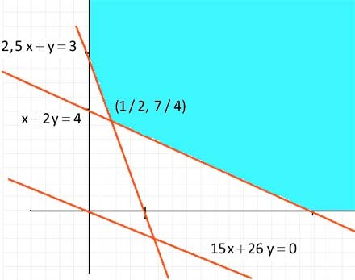
Identificación de variables
M =Numero de Kg de maíz
P= Numero de Kg de pienso
Identificación de la Función Objetivo
MIN 0,3M+ 0,52P
III. Identificación de las restricciones
2,5M+1P>=3
1M+2P>=4
M, P>=0
MIN 0,3M+ 0,52P
ST
2,5M+1P>=3
1M+2P>=4
OBJECTIVE FUNCTION VALUE
1) 1.060000
VARIABLE VALUE REDUCED COST
M 0.500000 0.000000
P 1.750000 0.000000

Slide 24
Identificación de variables
M =Numero de Kg de maíz
P= Numero de Kg de pienso
Identificación de la Función Objetivo
MIN 0,3M+ 0,52P
III. Identificación de las restricciones
2,5M+1P>=3
1M+2P>=4
M, P>=0
SOLUCIÓN
PASO 1: Graficando las restricciones:
2,5M + 1P =3 (I)
Si M=0 → P=3
Si P=0 → M=1,2
1M +2P =4 (II)
Si M=0 → P=2
Si P=0 → M=4
2,5M+1P=3 I
1M+2P=4 II
I*2 5M+2P=6 III
II 1M+2P=4 IV
III-IV 4M=2
M=0,5
En II 0,5+2P=4
2P=3,5
P=1,75
PASO 3: Graficando la F.O
0,3M+ 0,52P=1.56
Si M=0 → P=3
Si P=0 → M=5,2
P
R.F.
PASO 4: Hallando la Solución óptima
Del gráfico la solución óptima es:
M=0,5 P=1,75
El valor que toma la F.O. es:
Z=0,3(0,5)+0,52(1,75)=1,06
Igualación
Sustitución
Sumas/restas
Determinantes
M

Slide 25
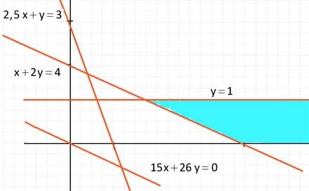
Identificación de variables
M =Numero de Kg de maíz
P= Numero de Kg de pienso
Identificación de la Función Objetivo
MIN 0,3M+ 0,52P
III. Identificación de las restricciones
2,5M+1P>=3
1M+2P>=4
P<=1
M, P>=0
MIN 0,3M+ 0,52P
ST
2,5M+1P>=3
1M+2P>=4
P<=1
OBJECTIVE FUNCTION VALUE
1) 1.120000
VARIABLE VALUE REDUCED COST
M 2.000000 0.000000
P 1.000000 0.000000

Slide 26
Problema 30
 | A | B | Costo
P1 | 2 | 6 | 0,4
P2 | 4 | 3 | 0,6
Requerimiento | 4 | 6
Un ganadero debe suministrar un mínimo diario de 4 mg de vitamina A y 6 mg de vitamina B en el pienso que da a sus reses. Dispone para ello de dos tipos de pienso P1 y P2 , cuyos contenidos vitamínicos por kg son los que aparecen en la tabla.
Si el kilogramo de pienso P1 vale 0,4 soles y el del P2 vale 0,6 soles, ¿cómo deben mezclarse los piensos para suministrar las vitaminas requeridas con un coste mínimo.
Identificación de variables
P1 =Número de Kg de pienso 1
P2= Número de Kg de pienso 2
Identificación de la Función Objetivo
MIN 0,4P1+ 0,6P2
 | A | B
P1 | 2 | 6
P2 | 4 | 3
III. Identificación de las restricciones
2P1+4P2>=4
6P1+3P2>=6
P1,P2>=0

Slide 27
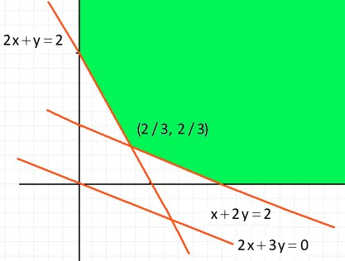
2P1+4P2>=4 I
6P1+3P2>=6 II
I*3 6P1+12P2=12 III
II 6P1+ 3P2=6 IV
III-IV 9P2=6
P2=0,6667
En II 6P1+3(0,6667)=6
6P1=4
P1=0,6667
SOLUCIÓN
PASO 1: Graficando las restricciones:
2P1+4P2 =4 (I)
Si P1=0 → P2=1
Si P2=0 → P1= 2
6P1+3P2=6 (II)
Si P1=0 → P2=2
Si P2=0 → P1= 1
Identificación de variables
P1 =Número de Kg de pienso 1
P2= Número de Kg de pienso 2
Identificación de la Función Objetivo
MIN 0,4P1+ 0,6P2
III. Identificación de las restricciones
2P1+4P2>=4
6P1+3P2>=6
P1,P2>=0
2
PASO 3: Graficando la F.O
0,4P1+ 0,6P2=1.2
Si P1=0 → P2=2
Si P2=0 → M=3
1
MIN 0,4P1+ 0,6P2
ST
2P1+4P2>=4
6P1+3P2>=6
OBJECTIVE FUNCTION VALUE
1) 0.6666667
VARIABLE VALUE REDUCED COST
P1 0.666667 0.000000
P2 0.666667 0.000000
PASO 4: Hallando la Solución óptima
Del gráfico la solución óptima es:
P1=0,6667 P2=0,6667
El valor que toma la F.O. es:
Z=0,4(0,6667)+0,6(0,6667)=0,6667

Slide 28
Una compañía elabora dos tipos de sombreros. Cada sombrero del primer tipo requiere dos veces más tiempo de mano de obra que un producto del segundo tipo. Si todos los sombreros son exclusivamente del segundo tipo, la compañía puede producir un total de 500 unidades al día. El mercado limita las ventas diarias del primero y segundo tipo a 150 y 200 unidades. Supóngase que la ganancia que obtiene por producto es $8 por el tipo 1 y $5 por el tipo 2. Determine el número de sombreros de cada tipo que deben elaborarse para maximizar la ganancia.
X1 X2
Identificación de las variables
Xi=Numero SOMBREROS tipo i que produce
Identificación de la Función Objetivo
MAX 8X1+5X2
Identificación de las restricciones
3X1+X2<=500
X1<=150
X2<=200
Xi>=0, entero
MAX 8X1+5X2
ST
3X1+X2<=500
X1<=150
X2<=200
END
GIN X1
GIN X2
1) 1800.000
VARIABLE VALUE REDUCED COST
X1 100.000000 -8.000000
X2 200.000000 -5.000000

Slide 29
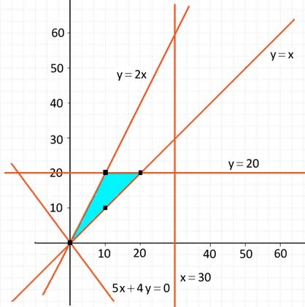
Problema 31
Se va a organizar una planta de un taller de automóviles donde van a trabajar electricistas y mecánicos. Por necesidades del mercado, es necesario que haya mayor o igual número de mecánicos que de electricistas y que el número de mecánicos no supere al doble que de electricistas. En total hay disponibles 30 electricistas y 20 mecánicos.
El beneficio de la empresa por jornada es de 150 soles por electricista y 120 soles por mecánico. ¿Cuántos trabajadores de cada clase deben elegirse para obtener el máximo beneficio?
Identificación de variables
E =Número de electricistas
M= Número de mecánicos
Identificación de la Función Objetivo
MAX 150E+ 120M
III. Identificación de las restricciones
M>=E
M<=2E
E<=30
M<=20
M, E >=0, ENTERO
MAX 150E+ 120M
ST
M-E>=0
M-2E<=0
E<=30
M<=20
OBJECTIVE FUNCTION VALUE
1) 5400.000
VARIABLE VALUE REDUCED COST
E 20.000000 0.000000
M 20.000000 0.000000

Slide 30
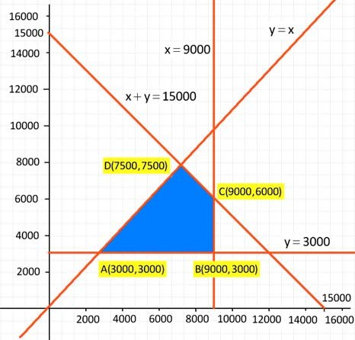
Problema 32
Una persona tiene 15000 Soles para invertir en dos tipos de acciones, A y B. El tipo A tiene un interés anual del 9%, y el tipo B, del 5%. Decide invertir, como máximo, 9000 Soles en A, y como mínimo, 3000 Soles en B. Además, quiere invertir en A tanto o más que en B.
¿Cómo debe invertir los 15000 Soles para que el beneficio sea máximo?. ¿Cuál es ese beneficio anual máximo?
Identificación de variables
A =Cantidad de soles a invertir en acciones A
B= Cantidad de soles a invertir en acciones B
Identificación de la Función Objetivo
MAX 0,09A+ 0,05B
III. Identificación de las restricciones
A+B<=15000
A<=9000
B>=3000
A>=B
A, B >=0, ENTERO
MAX 0.09A+ 0.05B
ST
A+B<=15000
A<=9000
B>=3000
A-B>=0
OBJECTIVE FUNCTION VALUE
1) 1110.000
VARIABLE VALUE REDUCED COST
A 9000.000000 0.000000
B 6000.000000 0.000000

Slide 31
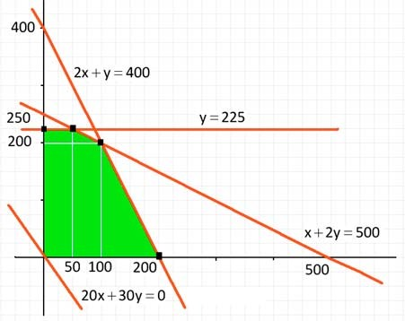
Problema 33
Un taller de confección hace chaquetas y pantalones para niños. Para hacer una chaqueta, se necesitan 1 m de tela y 2 botones; y para hacer unos pantalones, hacen falta 2 m de tela, 1 botón y 1 cremallera. El taller dispone de 500 m de tela, 400 botones y 225 cremalleras. El beneficio que se obtiene por la venta de una chaqueta es de 20 Soles, y por un pantalón, 30 Soles.
Suponiendo que se vende todo lo que se fabrica, calcula el número de chaquetas y de pantalones que se tienen que hacer para obtener un beneficio máximo.
 | Tela (m) | Botón | Cremallera | Beneficio
Chaqueta | 1 | 2 | 0 | 20
Pantalón | 2 | 1 | 1 | 30
STOCK | 500 | 400 | 225
MAX 20C+ 30P
ST
C+2P<=500
2C+P<=400
P<=250
Identificación de variables
C=Número de chaquetas
P= Número de pantalones
Identificación de la Función Objetivo
MAX 20C+ 30P
III. Identificación de las restricciones
1C+2P<=500
2C+1P<=400
P<=250
C,P >=0, ENTERO
OBJECTIVE FUNCTION VALUE
1) 8000.000
VARIABLE VALUE REDUCED COST
C 100.000000 0.000000
P 200.000000 0.000000

Slide 32
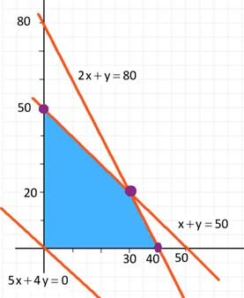
Problema 34
Un artesano fabrica collares y pulseras. Hacer un collar le lleva dos horas y hacer
una pulsera una hora. El material de que dispone no le permite hacer más de 50 piezas. Como mucho, el artesano puede dedicar al trabajo 80 horas. Por cada collar gana 5 Soles y por cada pulsera 4 Soles. El artesano desea determinar el número de collares y pulseras que debe fabricar para optimizar sus beneficios. Obténgase el número de collares y pulseras correspondientes al máximo beneficio.
 | Horas | Ganancia
Collar | 2 | 5
Pulsera | 1 | 4
STOCK | 80
Identificación de variables
C=Número de collares
P= Número de pulseras
Identificación de la Función Objetivo
MAX 5C+ 4P
III. Identificación de las restricciones
C+P<=50
2C+1P<=80
C,P >=0, ENTERO
MAX 5C+ 4P
ST
C+P<=50
2C+1P<=80
OBJECTIVE FUNCTION VALUE
1) 230.0000
VARIABLE VALUE REDUCED COST
C 30.000000 0.000000
P 20.000000 0.000000

Slide 33
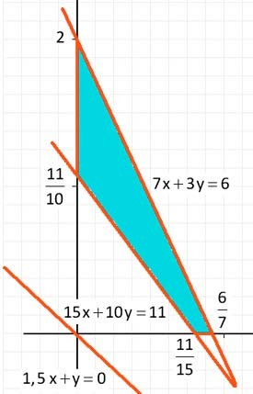
Problema 33
Una empresa que sirve comidas preparadas tiene que diseñar un menú utilizando dos ingredientes. El ingrediente A contiene 35 g de grasas y 150 Kilocalorías por cada 100 g de ingrediente, mientras que el B contiene 15 g de grasas y 100 Kilocalorías por cada 100 g. El coste es de 1,5 Soles por cada 100 g. del ingrediente A y de 1 Soles por cada 100 g del ingrediente B. El menú a diseñar debería contener no más de 30 g de grasas y al menos 110 Kilocalorías por cada 100 g de alimento. Se pide determinar las proporciones de cada ingrediente a emplear en el menú de manera que su coste sea lo más reducido posible.
 | Grasa | Kilocalorias | Coste
Ingrediente A | 35 | 150 | 1,5
Ingrediente B | 15 | 100 | 1
 | <=30 | >=110
Identificación de variables
A=Número 100 g del ingrediente A
B= Número 100 g del ingrediente B
Identificación de la Función Objetivo
MIN 1,5A+ B
III. Identificación de las restricciones
35A+15B<=30
150A+100B>=110
A,B >=0
MIN 1.5A+ B
ST
35A+15B<=30
150A+100B>=110
OBJECTIVE FUNCTION VALUE
1) 1.100000
VARIABLE VALUE REDUCED COST
A 0.000000 0.000000
B 1.100000 0.000000

Slide 34
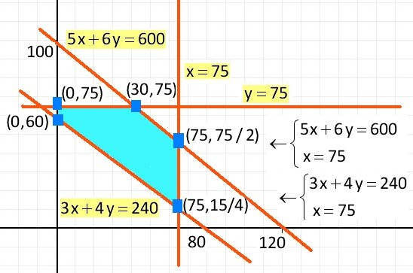
Problema 34
Un pintor necesita pintura para pintar como mínimo una superficie de 480 m². Puede comprar la pintura a dos proveedores, A y B. El proveedor A le ofrece una pintura con un rendimiento de 6 m² por kg y un precio de 1 Soles por kg. La pintura del proveedor B tiene un precio de 1,2 Soles por kg y un rendimiento de 8 m² por kg. Ningún proveedor le puede proporcionar mas de 75 kg y el presupuesto máximo del pintor es de 120 Soles.
Calcúlese la cantidad de pintura que el pintor tiene que comprar a cada proveedor para obtener el mínimo coste. Calcúlese dicho coste mínimo.
 | Rendimiento | Coste
Proveedor A | 6 | 1
Proveedor B | 8 | 1,2
Identificación de variables
A=Número de Kg del proveedor A
B=Número de Kg del proveedor B
Identificación de la Función Objetivo
MIN 1A+ 1,2B
III. Identificación de las restricciones
6A+8B>=480
A<=75
B<=75
A+1,2B<=120
A,B >=0
MIN 1A+ 1,2B
ST
6A+8B>=480
A<=75
B<=75
A+1,2B<=120
OBJECTIVE FUNCTION VALUE
1) 72.00000
VARIABLE VALUE REDUCED COST
A 0.000000 0.100000
B 60.000000 0.000000

Slide 35
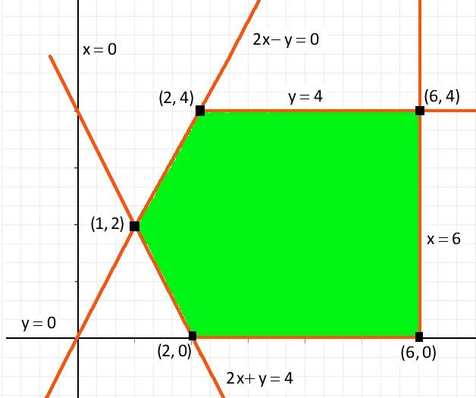
Problema 35
Una fábrica de piensos para animales produce diariamente como mucho seis toneladas de pienso del tipo A y como máximo cuatro toneladas de pienso del tipo B. Además, la producción diaria de pienso del tipo B no puede superar el doble de la del tipo A y, por último, el doble de la fabricación de pienso del tipo A sumada con la del tipo B debe ser como poco cuatro toneladas diarias. Teniendo en cuenta que el coste de fabricación de una tonelada de pienso del tipo A es de 1000 Soles y el de una tonelada del tipo B de 2000 Soles. ¿Cuál es la producción diaria para que la fábrica cumpla con sus obligaciones con un coste mínimo?
Tipo de Pienso | Máximo | Coste
A | 6 | 1000
B | 4 | 2000
Identificación de variables
A=Número de Tn del proveedor A
B=Número de Tn del proveedor B
Identificación de la Función Objetivo
MIN 1000A+ 2000B
III. Identificación de las restricciones
A<=6
B<=4
B<=2A
2A+B>=4
A,B >=0
MIN 1000A+ 2000B
ST
A<=6
B<=4
B<=2A
2A+B>=4
OBJECTIVE FUNCTION VALUE
1) 2000.000
VARIABLE VALUE REDUCED COST
A 2.000000 0.000000
B 0.000000 1500.000000

Slide 36
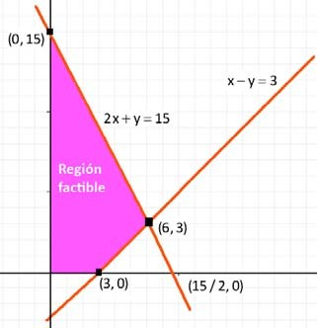
Propuestos 12
Determínense los valores de a y b para que la función objetivo F(x,y) = 3x + y alcance su valor máximo en el punto (6, 3) de la región factible definida por:
x ≥ 0
y ≥ 0
x + ay ≤ 3
2x + y ≤ b
2. Represéntese la región factible para esos valores y calcúlense las coordenadas de todos sus vértices.
Solución:
3x+y=15
Si x=0 → y=15
Si y=0 → x=5
x + ay ≤ 3
2ax + ay ≤ ab
(2a-1)x=ab-3
x=(ab-3)/(2a-1)=6
ab-3=12a-6
12a-ab=3 (i)
2x + 2ay ≤ 6
2x + y ≤ b
(2a-1)y=6-b
y=(6-b)/(2a-1)=3
6-b=6a-3
6a+b=9 (ii)
12a-ab=3 (i)
6a+b=9 (ii)
12a-ab=3 (i)
12a+2b=18 (ii)
2b+ab=15
b(2+a)=15
a=-1 b=15

Slide 37
Problema 1
UNIVERSAL TEXTIL fabrica tiendas de campaña grande y pequeña. Las tiendas grandes requieren 10 metros cuadrados de material, 15 minutos en la máquina de coser y aportar a la compañía una ganancia de $ 90. Las tiendas pequeñas utilizan 6 metros cuadrados de material, 7,5 minutos en la máquina de coser y producen una ganancia de $ 70. En el presente trimestre hay 15000 metros cuadrados de material y 25000 minutos de tiempo de máquina disponibles. Dado que el número de tiendas grandes debe ser de al menos la mitad de la cantidad de tiendas pequeñas. Se pide:
a) Desarrollar el modelo matemático para determinar cuántas tiendas grandes y cuántas pequeñas se deben fabricar.
b) Resolver el modelo usando el Método Gráfico.
TIPO | Material (m) | Producción(min) | Ganancia
Grande | 10 | 15 | 90
Pequeña | 6 | 7,5 | 70
Disponibil. | 15000 | 25000
Identificación de las Variables
L= Número de tiendas de campaña Grande
S= Número de tiendas de campaña Pequeño
Identificación de la Función Objetivo:
MAX 90L+70S
Identificación de las restricciones:
10L + 6S ≤15000
15L + 7,5S ≤25000
2L - S ≥ 0
L, S ≥0 , ENTERAS

Slide 38
Problema 1
MAX 90L+70S
ST
10L + 6S <=15000
15L + 7,5S <=25000
2L - S >= 0
L, S ≥0 , entera
Graficando las restricciones
10L +6S =15000
Si L=0→S=2500
Si S=0→E=1500
Hallando la Solución La S.O esta en la intersección de 1 y 3
10L + 6S =15000
2L - S = 0
10L + 6S =15000
L - 6S =0
22L =15000
L=682
S=1364
S
5000
4000
3000
2000
1000
15L + 7,5S=25000
Si L=0→S=3333,33 Si S=0→L=1666,67
2L - S >= 0
Si L=0→S=0
Si S=2000→L=1000
La solución óptima es: L=682 S=1364
El valor de la F.O. es:
Z=156860
Graficando la F.O.
90L+70S = 6300
Si L=0→S=900
Si S=0→L=700
1000 2000 3000 4000 5000
L
OBJECTIVE FUNCTION VALUE
1) 156790.0
VARIABLE VALUE REDUCED COST
L 682.000000 -90.000000
S 1363.000000 -70.000000
1) 945000.0
VARIABLE VALUE REDUCED COST
L 1500.000000 0.000000
S 0.000000 308.000000

Slide 39
Método Punto De Esquina
Paso 1, Graficar las restricciones sobre el primer cuadrante.
Paso 2, Hallar la región de soluciones factibles y no factibles, región formada por la intersección de las restricciones (Región Factible).
Paso 3, Analizar el valor de la función objetivo para cada uno de los vértices que forman la región factible (soluciones factibles).
Paso 4, Seleccionar el Punto De Esquina con el menor valor de la función objetivo en caso del minimizar y con el mayor valor de la función objetivo en caso del maximizar. Ésta es la solución Óptima.

Slide 40
Problema 20
La compañía XYZ produce dos juguetes, osos Boby y osos Teddy.
La gerencia desea programar la producción de estos dos productos.
Los datos son:
Definición de variables de decisión
X1: unidades de juguetes Bobby a producir.
X2: unidades de juguetes Teddy a producir.
II. Identificación de la función objetivo
  Max 6 X1 + 7 X2
Producto | Máquina 1 (hrs /unid) | Máquina 2 (hrs /unid) | Utilidad ($ / unid)
Bobby | 2 | 2 | 6
Teddy | 3 | 1 | 7
Disp.(hrs) | 12 | 8 | *
III. Identificación de las restricciones
  2 X1 + 3X2 <= 12 (máquina 1)
  2 X1 + 1 X2 <= 8 (máquina 2)
  X1, X2 >= 0, ENTERO

Slide 41
Región Factible
X2
8
4
RF
4
6
X1

Slide 42
Región Factible
X2
8
4
RF
4
6
X1

Slide 43
Región Factible
X2
8
4
RF
4
6
X1

Slide 44
Numeración de las SB
NSBP <= ₄C₂ <= 6
Num | SB | VB | VNB | Solución | Tipo | FO
1 | (0,0) | H1,H2 | X1,X2 | H1=12, H2=8 | F | 0
2 | (0,4) | X2,H2 | X1,H1 | X2=4, H2=4 | F | 28
3 | (0,8) | X2,H1 | X1,H2 | X2=8, X2=-6 | NF | *
4 | (4,0) | X1,H1 | X2,H2 | X1=4, H1=4 | F | 24
5 | (6,0) | X1,H2 | X2,H1 | X1=6, H2=-4 | NF | *
6 | (3,2) | X1,X2 | H1,H2 | X1=3, X2=2 | F | 32

Slide 45
Solución Optima
Si la FO está Max, la solución óptima es generada por el máximo valor de las soluciones básicas factibles.
Si la FO está Min, la solución óptima es generada por el mìnimo valor de las soluciones básicas factibles.
Solución óptima es: FO = 32
  X(1) = 3 y X(2) = 2

Slide 46
Interpretación Administrativa
Producto | Producción | Utilidad ( $ * unid) | Utilidad total ($)
Bobby | 3 | 6 | 18
Teddy | 2 | 7 | 14
Total | 5 | * | 32

Slide 47
Utilización de recursos
Producto | Producción | Máquina 1 |  | Máquina 2
 |  | Req (hrs*unid) | ReqTot (hrs) | Req (hrs*unid) | ReqTot (hrs)
Bobby | 3 | 2 | 6 | 2 | 6
Teddy | 2 | 3 | 6 | 1 | 2
Total | 5 | * | 12 | * | 8
Disp(hrs) | * | * | 12 | * | 8
Utiliz(%) | * | * | 100% | * | 100%

Slide 48
Número de Soluciones Básicas
Modelo Lineal Estándar
  Max Z = 6 * X1 + 7 * X2
  Sujeto a:
  2 * X1 + 3 * X2 + S1 = 12
  2 * X1 + 1 * X2 + S2 = 8
  No Negatividad:
  X1, X2, S1, S2 >= 0
  Número de Soluciones Básicas: mCn
  m: número total de variables en el modelo estándar
  n: número de restricciones
  NSB <= 4C2 <= 4! / 2!*(4-2)! <= 6 SB

Slide 49
Caso Especiales de PL
Ninguna Solución Factible
Puede ocurrir que no hay una región de solución factible, esto sucede cuando hay conflictos entre las restricciones o limitaciones.
Esto sucede con modelos de gran escala de la vida real, cuando el modelo tiene decena de miles de restricciones.
Por ejemplo:
  El gerente desea una producción mínima de 8 unidades de juguetes, para cubrir el mercado: X1 + X2 >= 8
  El jefe de planta ha estimado una capacidad máxima para 5 juguetes: X1 + X2 <= 5
  Si modelamos estas dos restricciones, vemos que están en conflicto.

Slide 50
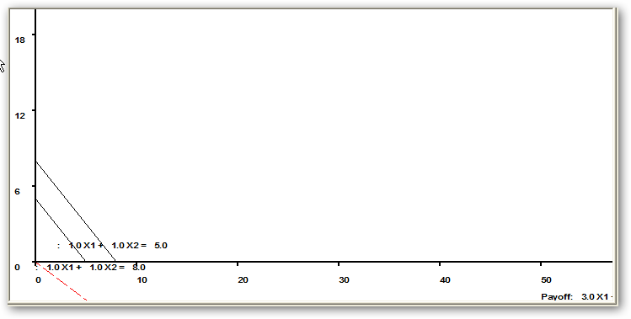
Caso Especiales de PL
Ninguna Solución Factible
Por ejemplo: Max Z = 3X1 + 5X2
S. a:
X1 + X2 >= 8
X1 + X2 <= 5
X1 , X2 >= 0

Slide 51
Caso Especiales de PL
No Acotación
Cuando la utilidad de un problema que está maximizando puede crecer infinitamente, el problema es ilimitado.
Un problema no acotado nos está indicando que falta por lo menos una restricción que limite el valor de la función objetivo
Por ejemplo: Max Z = 3X1 + 5X2
S. a:
X1 >= 5
X2 <= 10
X1 , X2 >= 0

Slide 52
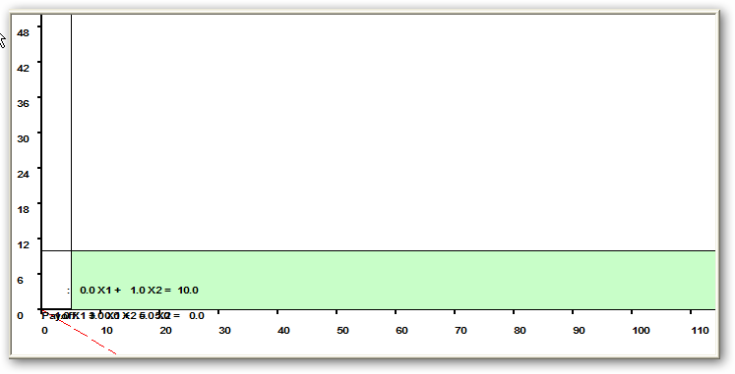
Caso Especiales de PL
No Acotación

Slide 53
Caso Especiales de PL
Redundancia
Una restricción redundante es aquella que no afecta a la región de solución factible.
La presencia de una restricción redundante no provoca dificulta para hallar una SO al problema.
Una restricción puede ser más limitante o restrictiva que otra, lo cual niega la necesidad de ser considerada.
Por ejemplo: Max Z = 3X1 + 5X2
S. a: X1 + x2 <= 20
X2 <= 25
X1 , X2 >= 0

Slide 54
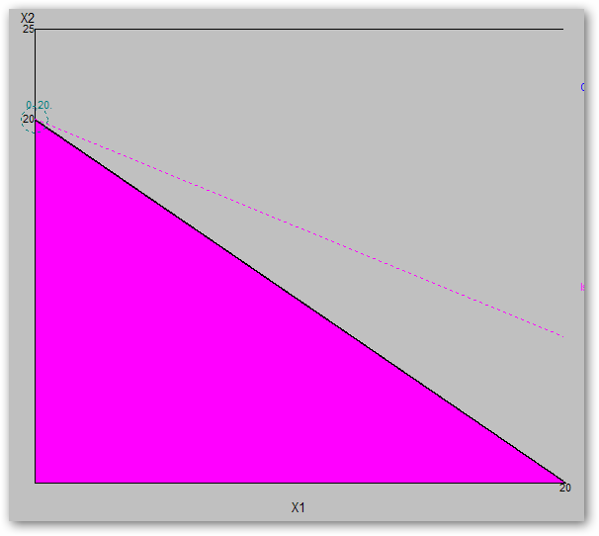
Caso Especiales de PL
Redundancia

Slide 55
Caso Especiales de PL
Soluciones Óptimas Alternativas
Cuando la línea IsoObjetivo (IsoUtilidad o IsoCosto) se encuentra perfectamente paralela (igual pendiente) a una de las restricciones del problema, la solución óptima genera un conjunto de soluciones alternativas.
Todos los puntos comprendidos en los dos vértices, definen una solución óptima.
Por ejemplo: Max Z = 3X1 + 2X2
S. a: 6X1 + 4x2 <= 24
X1 <= 3
X1 , X2 >= 0

Slide 56
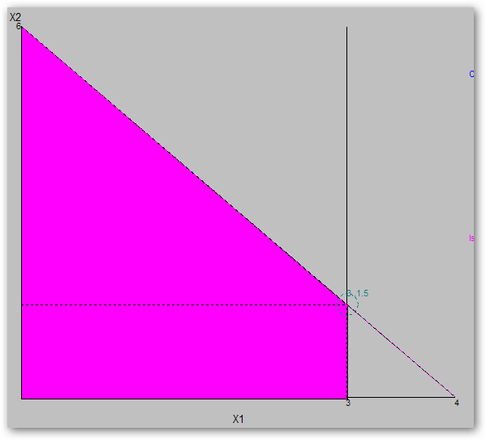
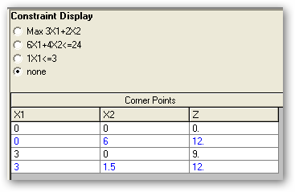
Caso Especiales de PL
Soluciones Óptimas Alternativas

Slide 57
Caso Especiales de PL
Solución Cero
Una solución óptima cero, se da cuando el modelo está minimizando y todas las restricciones son menores o iguales.
Para evitar este tipo de solución, debemos tener por lo menos una restricción que limite o restringa que el valor de la FO tome un valor cero, es decir, debe haber por lo menos una restricción mayor o igual.
Por ejemplo: Min Z = 3X1 + 2X2
S. a: 6X1 + 4x2 <= 24
X1 <= 3
X1 , X2 >= 0

Slide 58
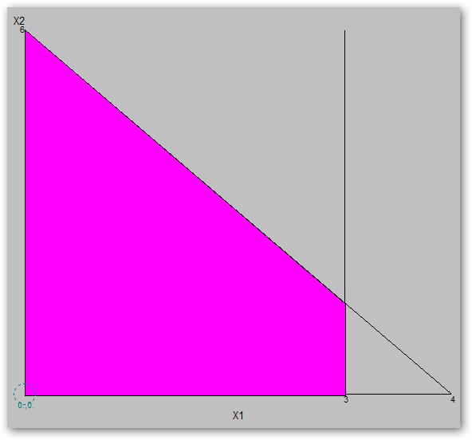
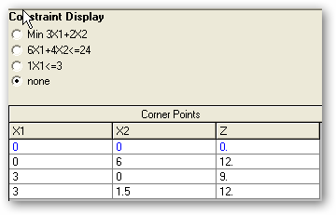
Caso Especiales de PL
Soluciones Cero

Slide 59
Caso Especiales de PL
Solución Degenerada
Solución Degenerada se presenta cuando una variable que forma parte de la solución óptima, toma un valor cero.
En una solución degenerada, el vértice óptima está sobre dimensionado, es decir, está formado por más de 2 lineas.
Por ejemplo: Min Z = 8X1 + 5X2
S. a: 8X1 + 4x2 <= 200
4X1 + 3X2 >= 100
X2 <= 10
X1 , X2 >= 0

Slide 60
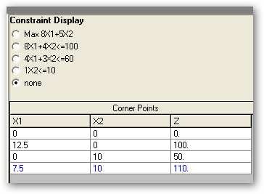
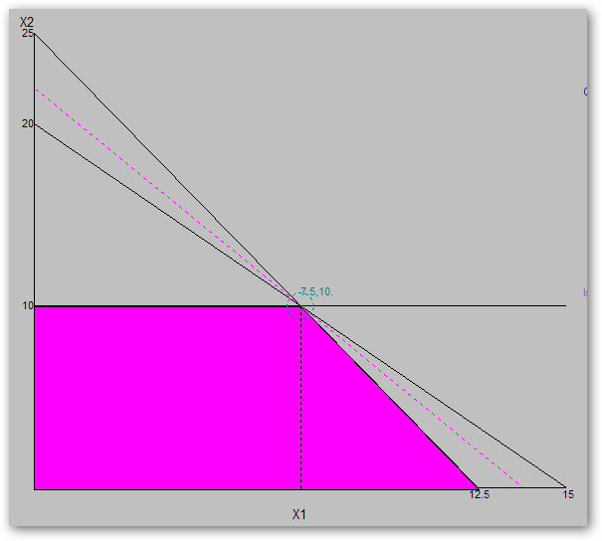
Caso Especiales de PL
Solución Degenerada

Slide 61
Caso De Maximización
Crepier tiene como productos principales la fabricación de bolsos y mochilas para escolares, cuyos precios de venta por unidad son de $40 y $25 respectivamente. El proceso de fabricación consta de dos etapas: corte y costura.
En la etapa corte, se pueden cortar 10 bolsos /hora o 20 mochilas/hora y se dispone diariamente de 8 horas. En la etapa de costura, un bolso requiere de 4 horas máquina, una mochila requiere de 3 horas máquinas y se dispone diariamente de 420 horas máquina.
Se estima que diariamente se debe fabricar por lo menos 50 unidades en total (bolsos más mochilas). Finalmente la fabricación de bolsos al día debe ser menor o igual a la fabricación de mochilas al día.

Slide 62
Caso De Maximización
Elabore un análisis del problema propuesto.
Defina las variables de decisión.
Construya la función objetivo.
Construya la función de cada una de las restricciones o limitaciones.
Escriba el modelo lineal.
Grafique la Región Factible.
Encuentre la solución óptima, evaluando las soluciones básicas factibles (vértices de la RF).
Encuentre la solución óptima, evaluando la línea IsoObjetivo.
Presente los informes administrativos.

Slide 63
Caso De Maximización
Análisis Post Óptimo
j) Si el precio de venta de una mochila es de $30. Corresponde a algún caso especial de solución? Justifique su respuesta.
k) A partir de la solución gráfica obtenida en J), si el jefe de operaciones indica que se debe utilizar todas las horas de costura. Cambiaría la RF, la solución óptima o ambos?. Justifique su respuesta.

Slide 64
Caso De Minimización
Una fábrica textil ha recibido una orden de compra por un lote de tela que contenga al menos 45 kgs de lana, 25 kgs de nylon y 30 kgs de algodón. El lote puede ser fabricado mediante cualquier mezcla de dos materiales textiles A y B. Cada kilogramo de material A cuesta $2 y cada kilogramo de material B cuesta $3. Se dispone de $600 para la compra de los materiales.
Un kg de material A contiene:
60% de lana, 10% de nylon y 30% de algodón
Un kg de material B contiene:
- 30% de lana, 50% de nylon y 20% de algodón

Slide 65
Caso De Minimización
Elabore un análisis del problema propuesto.
Defina las variables de decisión.
Construya la función objetivo.
Construya la función de cada una de las restricciones o limitaciones.
Escriba el modelo lineal.
Grafique la Región Factible.
Encuentre la solución óptima, evaluando las soluciones básicas (vértices de la RF).
Encuentre la solución óptima, evaluando la línea IsoObjetivo.
Presente los informes administrativos.

Slide 66
Caso De Minimización
Análisis Post Óptimo
j) Le hubiese convenido a la fábrica textil que la orden de compra no exigiera contenido mínimo de algodón? Justifique su respuesta.

Slide 67

Seamos dueños de nuestro propio destino
Donde quiera que usted vea un negocio exitoso, alguien ha tomado una decisión valiente.
Gracias

